Slide 1
ВЫПУСКНАЯ КВАЛИФИКАЦИОННАЯ РАБОТА БАКАЛАВРА
на тему
СТАБИЛИЗАЦИЯ НЕПОЛНОПРИВОДНОЙ МЕХАНИЧЕСКОЙ
СИСТЕМЫ
Выполнил студент гр. 3631503/70302 Д.Л. Нефедов
Руководитель доцент ВШМПиУ, к.т.н. Н.А. Смирнова
Санкт-Петербург
2021

Slide 2
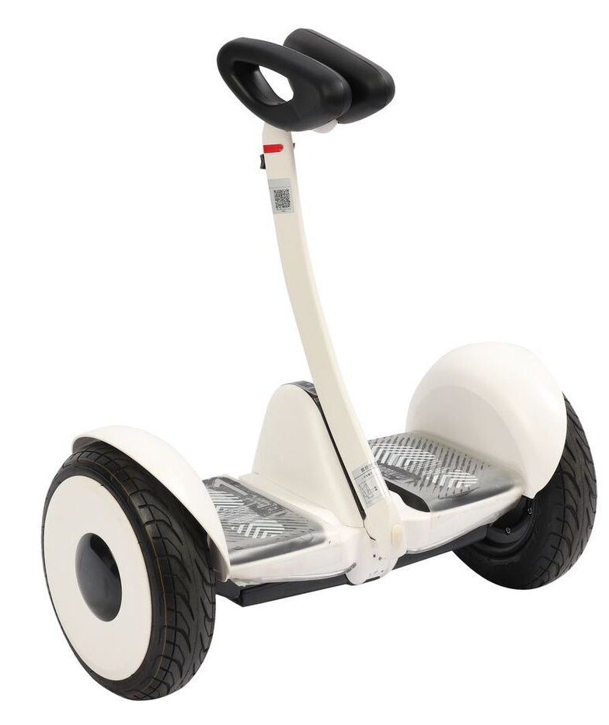
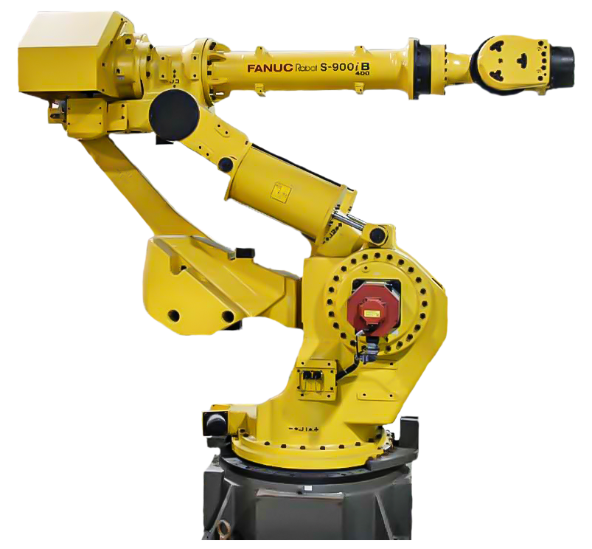
Неполноприводные системы
Неполноприводные системы $−$ механические системы, у которых количество управляющих входов меньше количества степеней свободы.
Сегвей
Робот - манипулятор

Slide 3
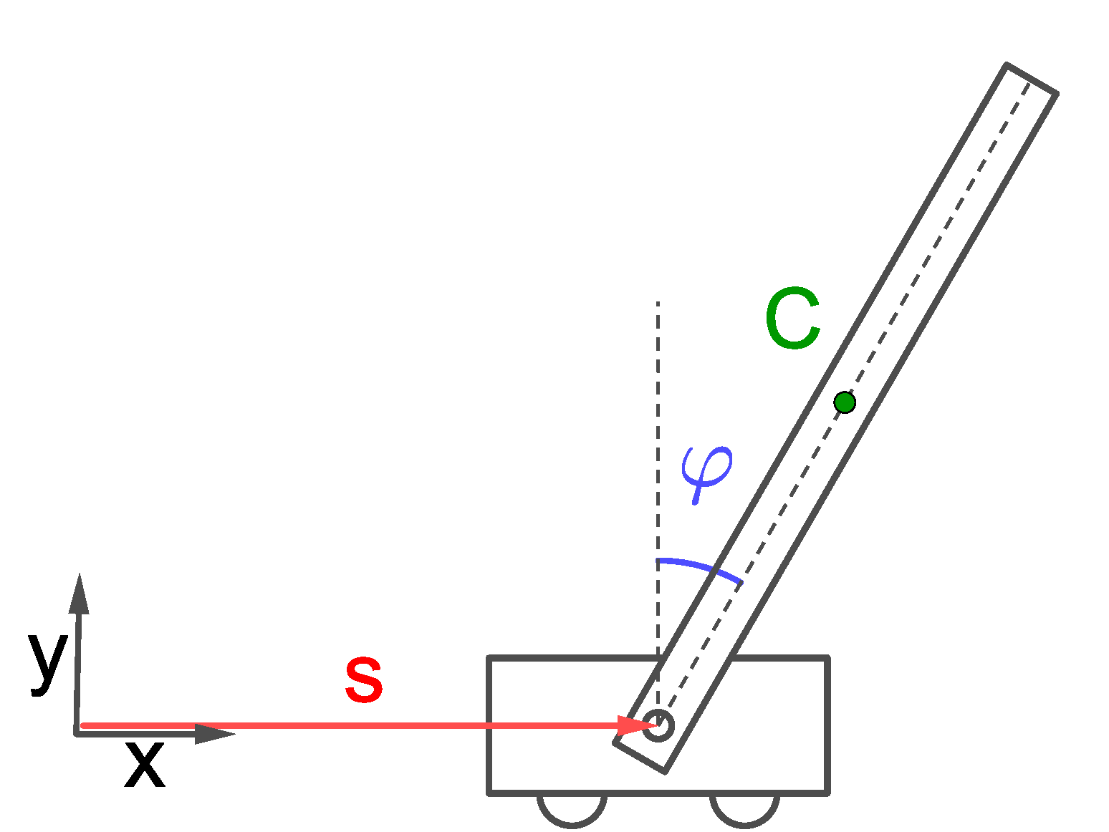
Расчетная схема объекта управления
$m = 0.1 кг —$ масса маятника;
M$= 0.9 кг —$ масса телеги;
$$l = 0.235 м — расстояние между осью$$
$$и центром масс стержня ( вся длина$$
$маятника L = 0.47 м)$;
$J=\frac{mL^{2}}{12}=0.00184 кг⋅м^{2} —$момент инерции стержня относительно центра масс;
$F_{тр}=η\dot{s} —$ сила трения при движении тележки, где, $η=0.05 \frac{Н⋅с}{м}—$коэффициент трения;
$g=9.8\frac{м^{2}}{с}—$ускорение свободного падения;
$f —$ сила тяги привода телеги в горизонтальном направлении.

Slide 4
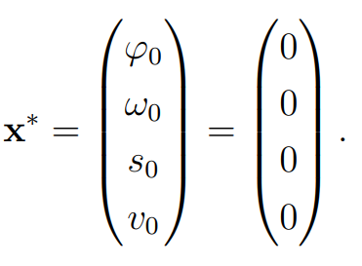
Постановка задачи
Задача $−$ стабилизация неустойчивой системы перевернутый маятник-телега в нулевом положении равновесия
Управляющий вход – сила тяги телеги в горизонтальном направлении
Предполагается решать задачу локальной стабилизации с помощью линейных обратных связей;
Решается проблема неполноты измерений;
Работоспособность предложенных алгоритмов локальной стабилизации проверяется методом численного моделирования.

Slide 5
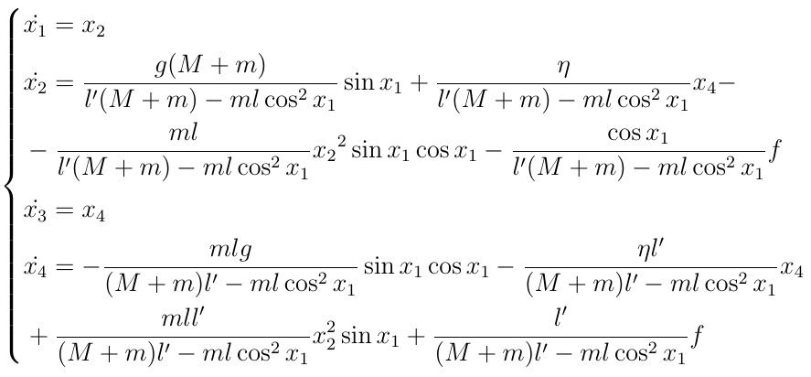
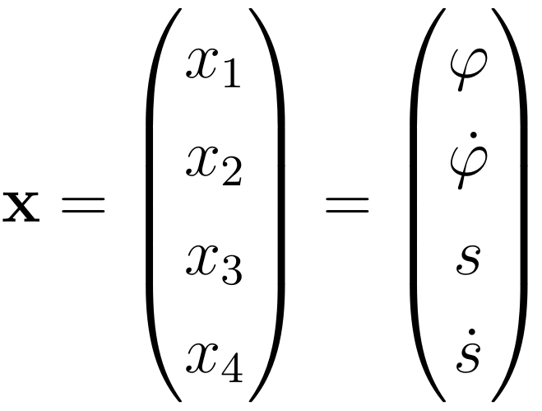
Аналитическая модель объекта управления

Slide 6
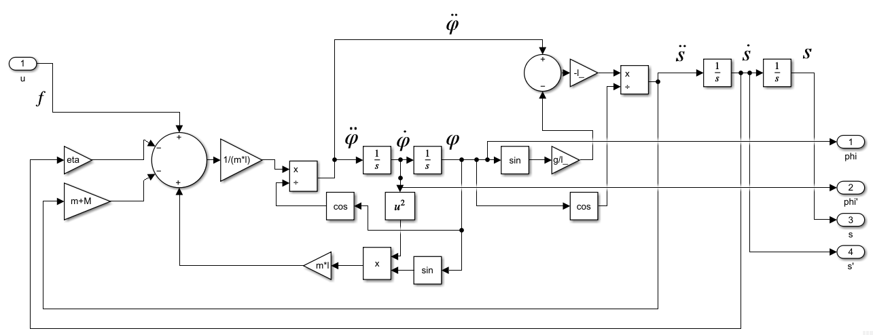
Численная модель объекта управления

Slide 7
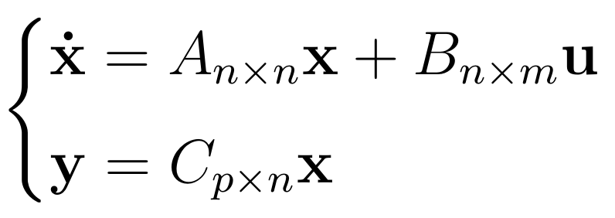
Синтез алгоритмов $−$ по линеаризованной модели

Slide 8
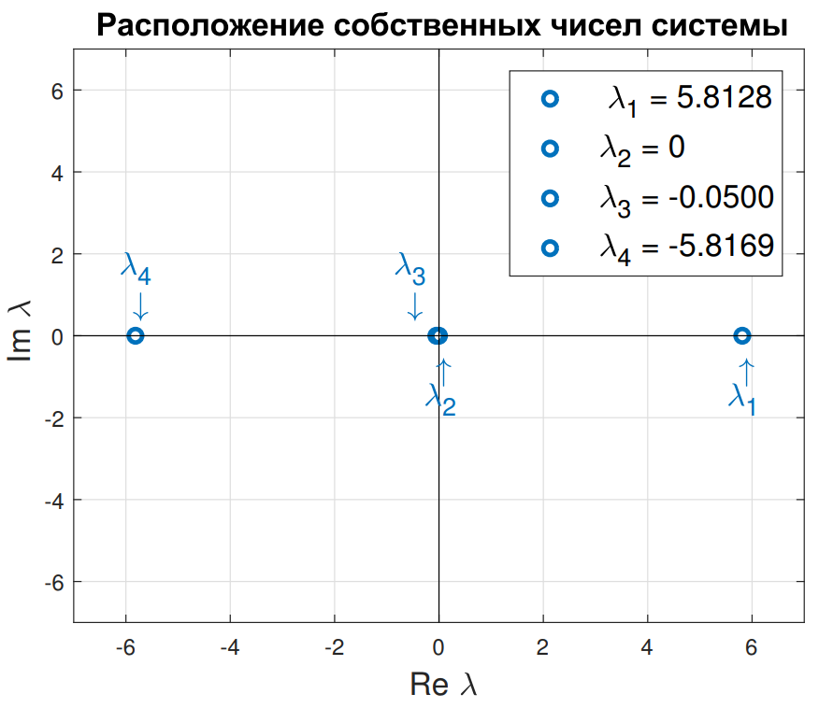
Линеаризованная модель

Slide 9
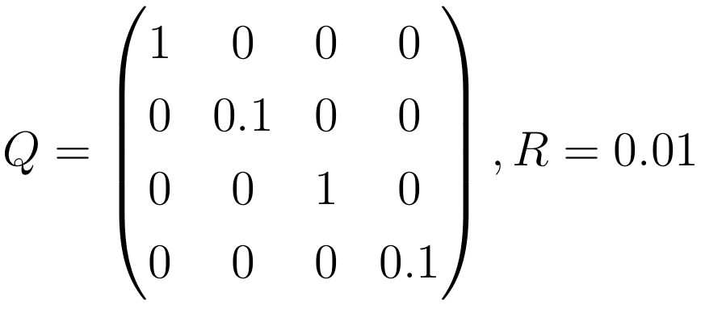
Управление с обратной связью по вектору состояния
Метод стандартных переходных функций
Линейно-квадратичная оптимизация

Slide 10
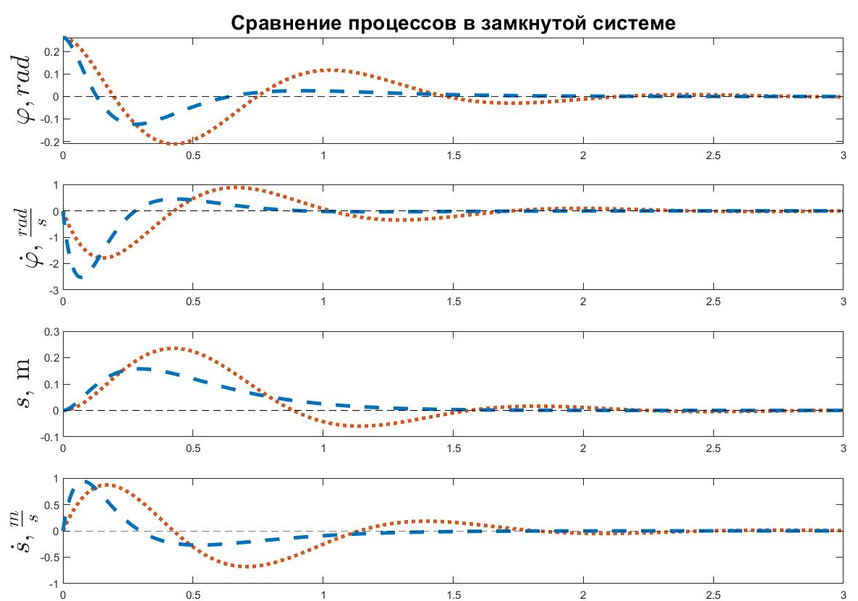
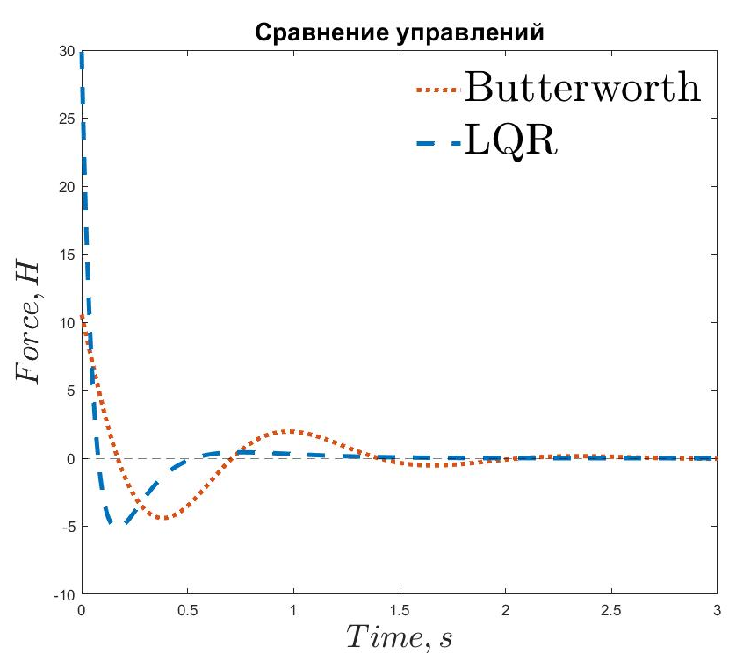
Сравнение процессов в замкнутой системе и управлений при разном выборе коэффициентов обратной связи

Slide 11
Синтез наблюдателей состояния
Наблюдатель Калмана
Наблюдатель Луенбергера

Slide 12
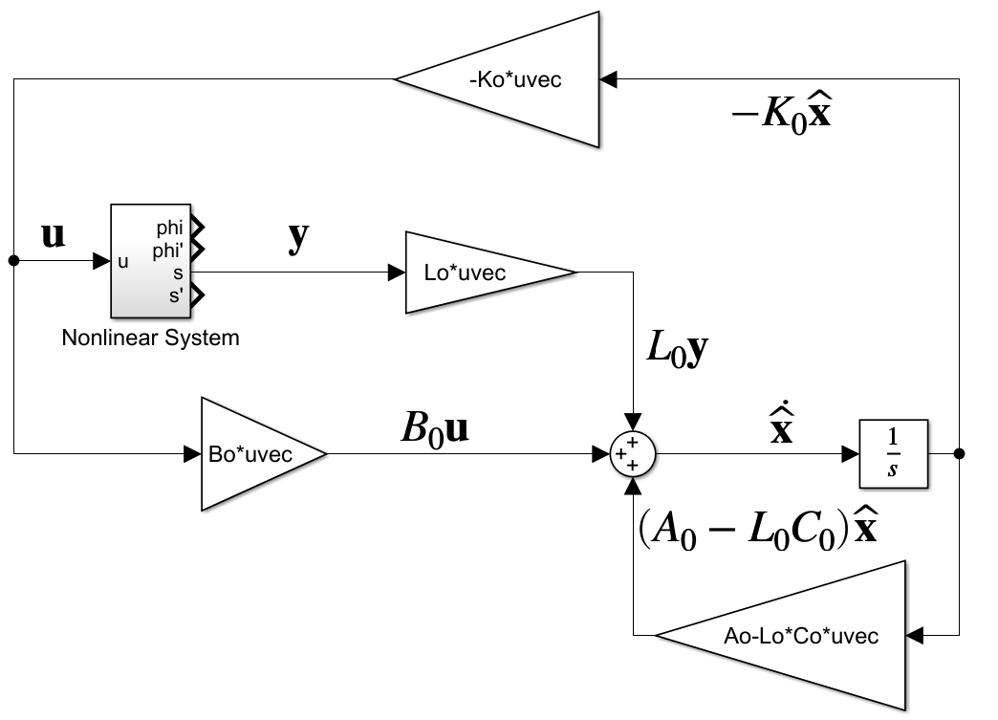
Замкнутая система с наблюдателем Калмана в Simulink

Slide 13
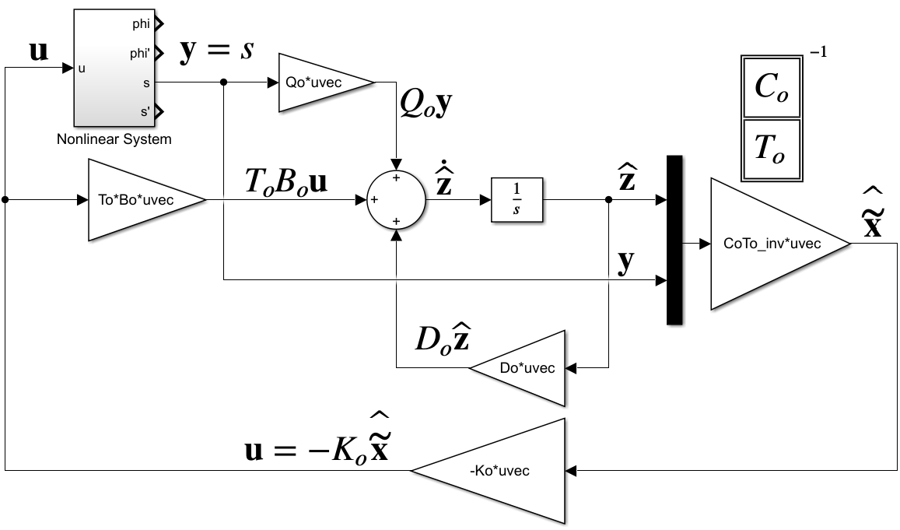
Замкнутая система с наблюдателем Луенбергера в Simulink

Slide 14
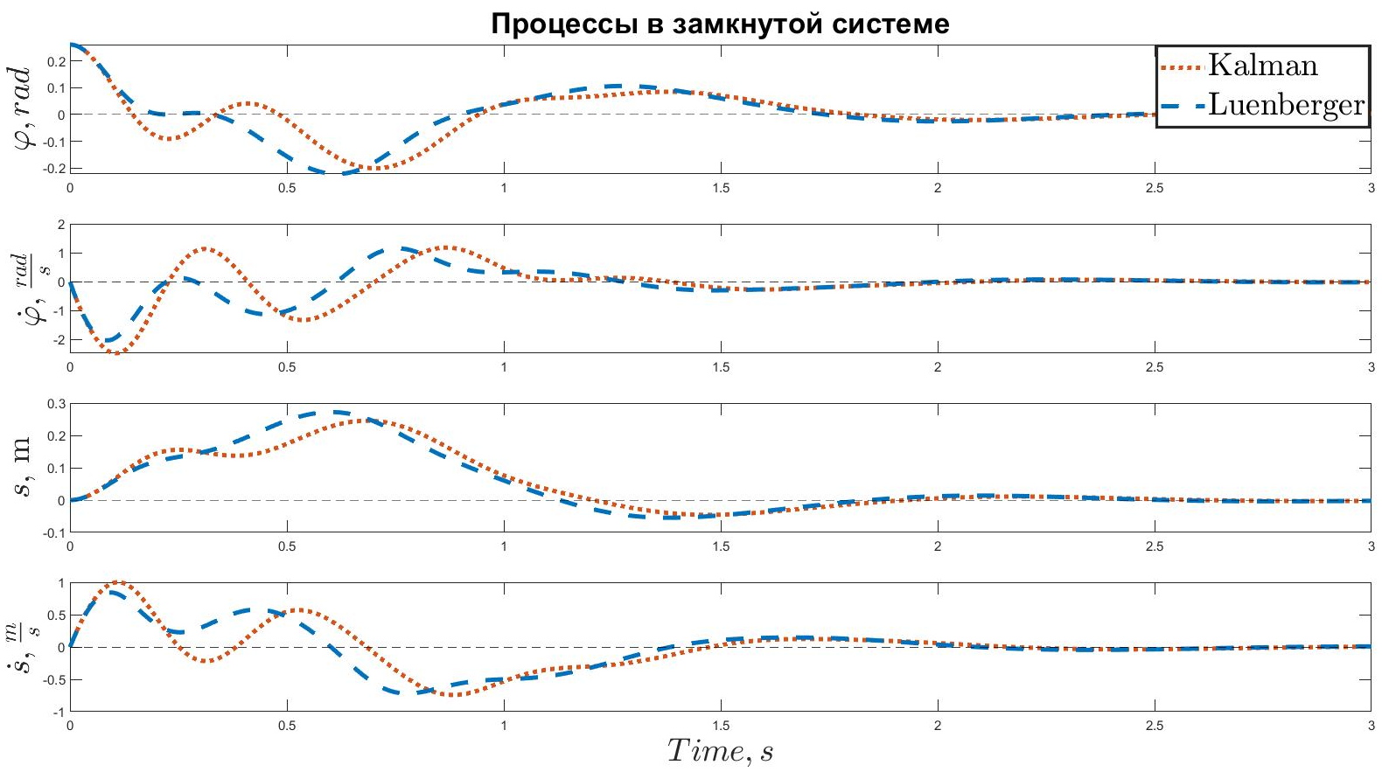

Slide 15
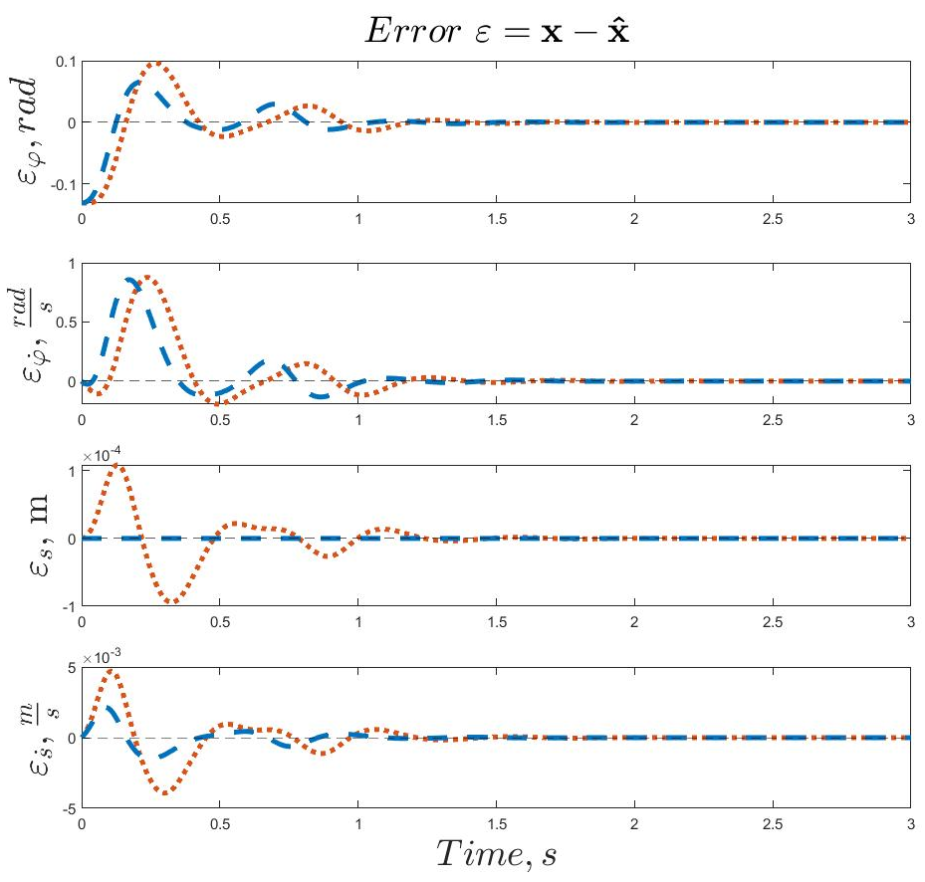
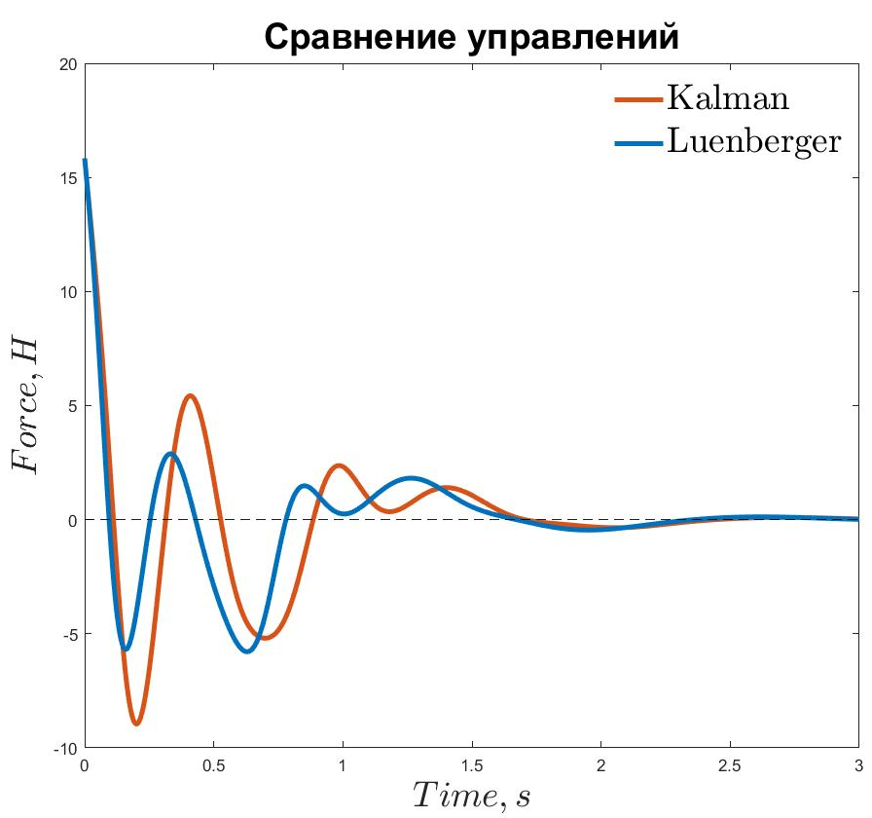

Slide 16
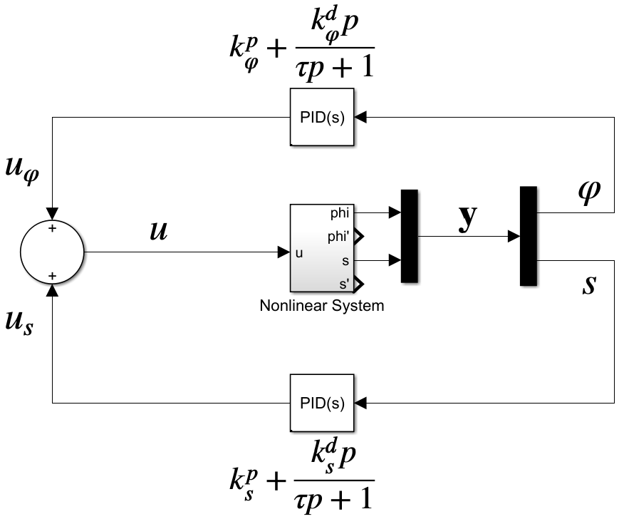
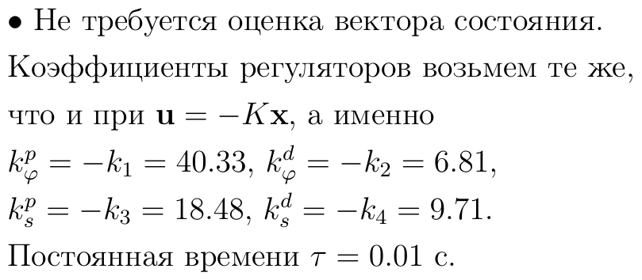
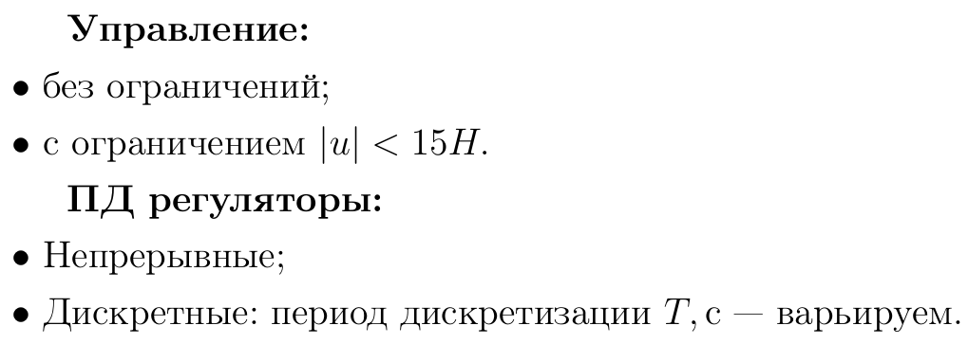
Управление с помощью ПД-регуляторов

Slide 17
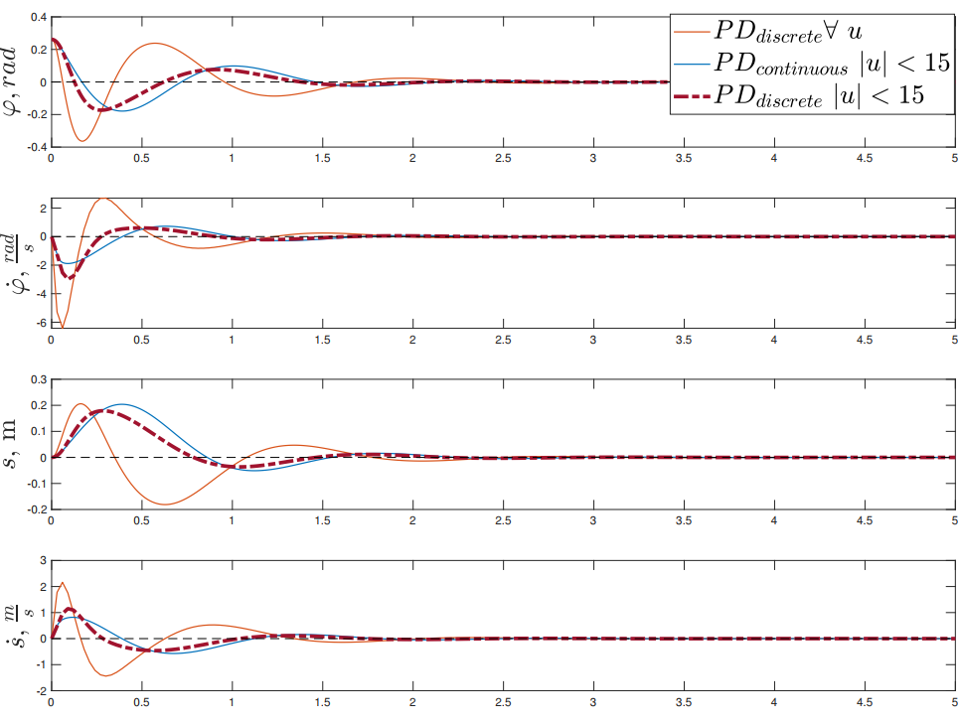
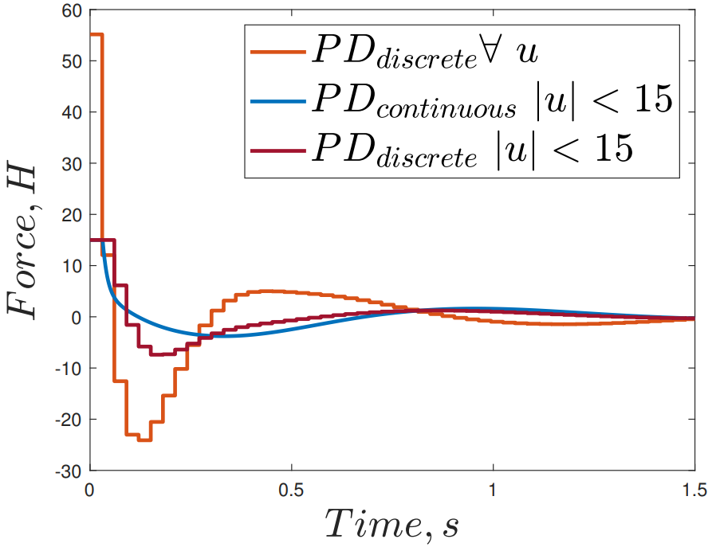
Сравнение процессов в замкнутой системе и управлений при использовании ПД-регуляторов

Slide 18
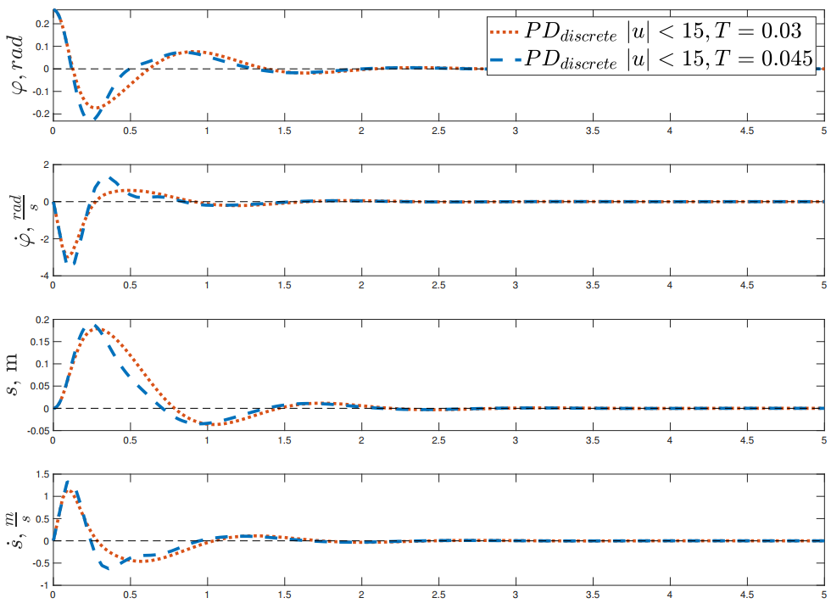
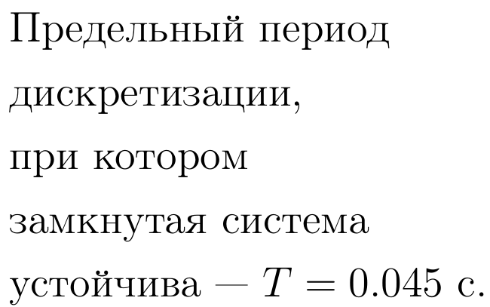

Slide 19
Выводы
Коэффициенты обратной связи были выбраны двумя способами: методом стандартных переходных функций и LQR. Желаемое качество переходных процессов достигается не только для линейной системы, но и в некоторой окрестности положения равновесия нелинейной системы.
Спроектированные для линейной системы наблюдатели Калмана и Луенбергера дают хорошую оценку компонентам вектора состояния и для нелинейной модели. Управление с обратной связью по этим оценкам обеспечивает желаемое качество процессов стабилизации в некоторой окрестности положения равновесия.
Использование ПД-регуляторов обеспечивает быструю стабилизацию системы, но требует больших управляющих воздействий на начальном этапе движения.
При моделировании гибридной системы найден предельный интервал дискретизации ПД-регуляторов. Ограниченное управление обеспечивает процессы стабилизации приемлемого качества как в случае непрерывного, так и дискретного регуляторов.

Slide 20
Спасибо за внимание!

